Slide 1
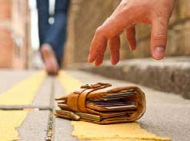
אלו מציאות – סוגיה 1
בבא מציעא פרק ב'
דף כא ע"א
© משה טיקטינסקי
בית ספר ממ"ד אריאל רעננה
הקישו F5 להתחלה

Slide 2
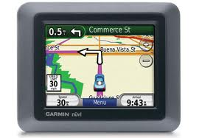
איפה אנחנו?
התמצאות והתמקמות

Slide 3

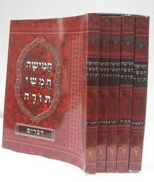

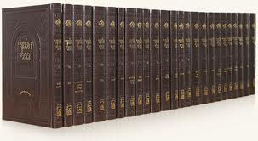
תורה שבכתב ותורה שבע"פ
משה קיבל
תורה מסיני
תורה שבע"פ
ששה סדרי משנה
תורה שבכתב
חמשה חומשי תורה
ברייתא
תוספתא
מדרשים
התלמוד (הגמרא) –
הסבר למשנה

Slide 4

ששת הסדרים – ששה נושאים
לחצו על שמות הסדרים.
טהרות
קדשים
נזיקין
נשים
מועד
זרעים
טומאה וטהרה
בית המקדש
דיני ממונות
ובתי משפט
דיני משפחה
זמנים
מיוחדים
מצוות הקשורות לאדמת ארץ ישראל

Slide 5

המסכתות – תתי נושאים
דיני ממונות- תביעות וטענות שבין אדם לחברו הקשורים לכסף או לרכוש
איך אפשר לדעת - מהן המסכתות?
הידעת?
בבא קמא = השער הראשון
בבא מציעא = השער האמצעי
בבא בתרא = השער האחרון
נזיקין
דיני ממונות ובתי משפט
בבא קמא, בבא מציעא, בבא בתרא, סנהדרין, מכות, שבועות, עבודה זרה, הוריות

Slide 6

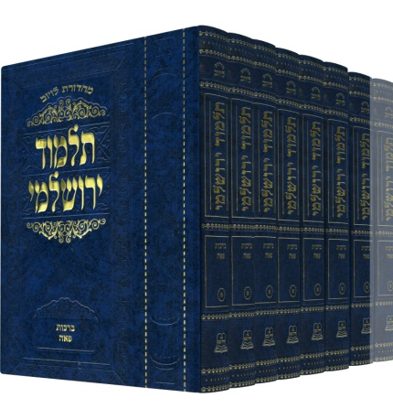
חכמי המשנה - התנאים
הידעת? פירוש המילה גמרא
הוא לימוד או תלמוד.
(גמר בארמית = למד)
תלמוד ירושלמי – הסבר למשנה שנכתב בארץ ישראל
תלמוד בבלי – הסבר למשנה שנכתב בבבל
חכמי הגמרא- האמוראים
אנחנו לומדים תלמוד בבלי!

Slide 7
חלוקה לפרקים
שם הפרק הוא
המילים הראשונות
בכל פרק
מסכת ברכות
פרק ג'
המפקיד
פרק ב'
אלו מציאות
פרק א'
שנים אוחזין
פרק ו'
השוכר את האומנין
פרק ה'
איזהו נשך
פרק ד'
הזהב
פרק י'
הבית והעליה
פרק ט'
המקבל שדה
פרק ח'
השואל את הפרה
פרק ז'
השוכר את הפועלים

Slide 8
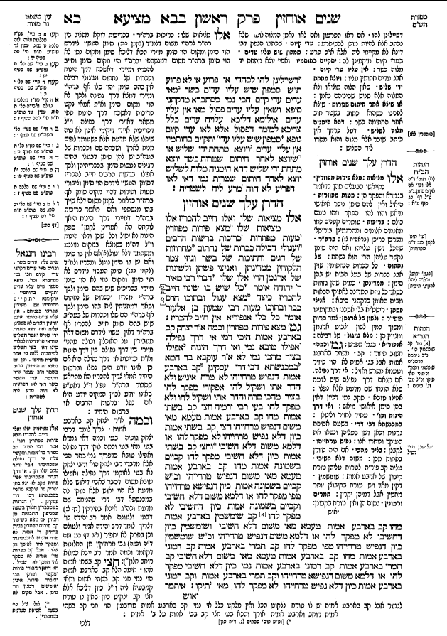
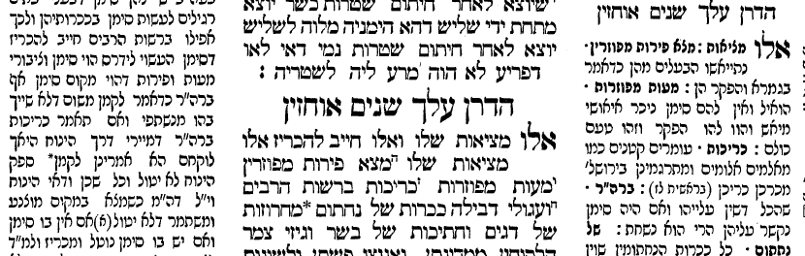

Slide 9
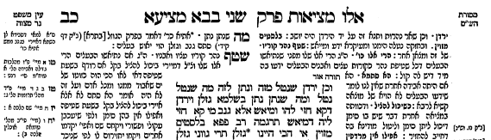
שורת הכותרת
כותרת | הסבר
אלו מצאות | שם הפרק
פרק שני | מספר הפרק
בבא מציעא | שם המסכת
כב | מספר הדף

Slide 10
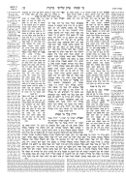

אז... איפה אנחנו?
דף כא ע"א
פרק שני
מסכת בבא מציעא
סדר נזיקין
ששה סדרים
פרק ב'
אלו מציאות
דיני ממונות ובתי משפט
נזיקין

Slide 11
שאלות – איפה אנחנו?
מהן שתי התורות שקבל משה רבינו בסיני?
מה הקשר בין הגמרא למשנה?
מהו "סדר" במשנה? כמה סדרים יש?
במה עוסק סדר נזיקין?
מהי מסכת? מה פירוש השם בבא מציעא?
הסברו כל קטע בכותרת הבאה:
(ד)
(ג)
(ב)
(א)

Slide 12
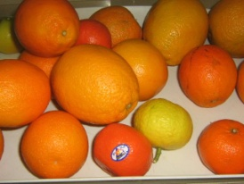
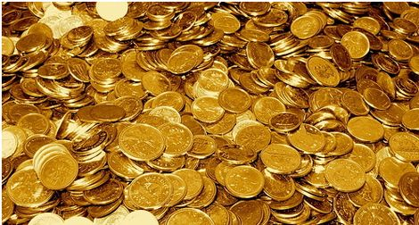
המשנה
בבא מציעא כא.

Slide 13
המשנה
הוסיפו את המילה "משנה" לפני המשנה.
סמנו את האותיות גמ' שבסוף המשנה.
משנה

Slide 14
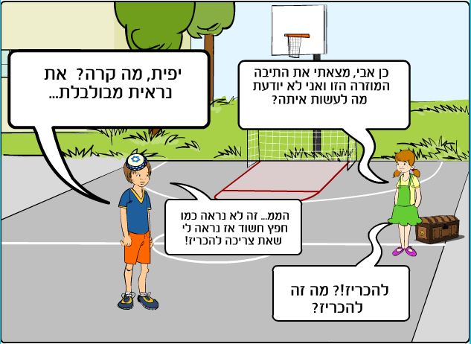

Slide 15
המשנה – משימה 1
קראו את המשנה כולה.
המשנה מחולקת לכותרת ואחריה פרטים.
סמנו בגמרא את הכותרת שמופיעה בתחילת המשנה.
כותרת משנית
כותרת ראשית

Slide 16
המשנה – משימה 2
רישא = ראש, החלק הראשון של המשנה.
מציעתא = החלק האמצעי של המשנה.
סיפא = סוף, החלק האחרון של המשנה.
קראו שוב את המשנה. המשנה מחולקת לשלשה חלקים (רישא מציעתא וסיפא). סמנו בגמרא שלכם את סוף הרישא.
כותרת משנית
כותרת ראשית
סוף הרישא

Slide 17
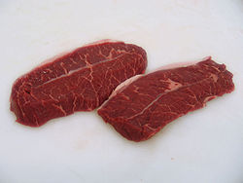

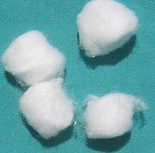
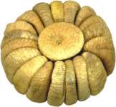


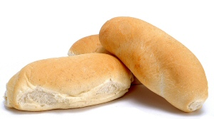
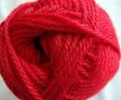
אלו מציאות שלו?
השתמשו ברש"י ובמילון כדי להסביר מילים קשות
התאימו כל משפט לתמונה המתאימה
ב
מצא:
  פירות מפוזרין
  מעות מפוזרות
  כריכות ברשות הרבים
  ועיגולי דבילה
  ככרות של נחתום
  מחרוזות של דגים
  וחתיכות של בשר
  וגיזי צמר הלקוחין ממדינתן
  ואניצי פישתן
  ולשונות של ארגמן
הרי אלו שלו דברי רבי מאיר
א
ד
ג
ו
ט
ה
י
ז
ח
Notes:
למורה – ניתן להדפיס את הדף ולתת בתור דף עבודה בכיתה. ניתן להעזר ברש"י או במילון לצורך המילים הקשות.

Slide 18
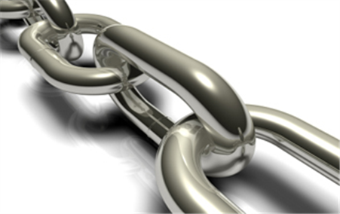
כאמד"ט – כלל ברזל במשנה!
כמעט בכל משנה נוכל למצוא את הפריטים הבאים:
סוג הפריט | במשנה שלנו
כותרת | "אילו מציאות שלו?"
אומר | "דברי רבי מאיר"
מקרה | "מצא פירות מפוזרין, מעות מפוזרות, כריכות ברשות הרבים...."
דין | "הרי אלו שלו"
טעם (=סיבה) | לא מצויין במשנה

Slide 19
הרי אלו שלו – למה? (מה הטעם?)
חשבו – מדוע בכל הדוגמאות שהמשנה פרטה הרי אלו שלו? הרי יש מצווה של השבת אבידה:
לֹא תִרְאֶה אֶת שׁוֹר אָחִיךָ אוֹ אֶת שֵׂיוֹ נִדָּחִים, וְהִתְעַלַּמְתָּ מֵהֶם. הָשֵׁב תְּשִׁיבֵם לְאָחִיךָ! (דברים כב, א)
1. עיינו ברש"י ד"ה "פירות מפוזרין". העתיקו אותו למחברת והוסיפו סימני פיסוק.
2. הסבירו לפי רש"י מדוע לא צריך להחזיר את האבידה במקרים אלו?

Slide 20
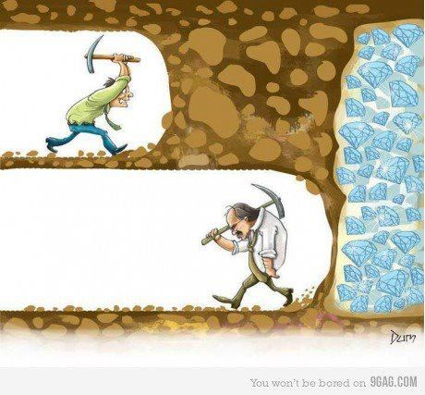
יאוש
יאוש – אובדן תקוה.
מי שאיבד את החפץ התייאש ואיבד את התקוה למצוא אותו שנית.
מדוע התייאשו הבעלים מהחפץ? כדי לענות --
1. עיינו ברש"י ד"ה "מעות מפוזרות" והעתיקו למחברת. הוסיפו סימני פיסוק.
2. הסבירו במילים שלכם מדוע הבעלים התייאשו מהחפצים המוזכרים במשנה? העזרו במילון המונחים:
איאושי מיאש – התיאשו
והוו להו – ונחשבים הם
הפקר – חפץ שאין לו בעלים
טעם - סיבה

Slide 21
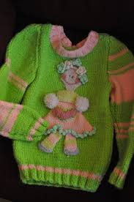
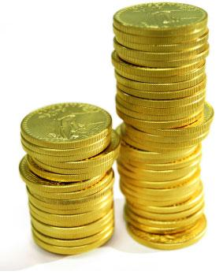
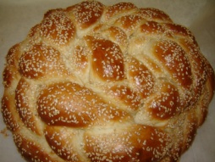
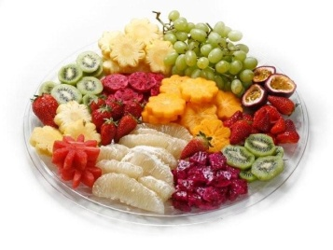
סימן
סימן – ציון היכר, שינוי בגוף החפץ, בצורתו או בסביבתו.
הסימן מוכיח שהחפץ שייך לאדם מסוים אם אותו אדם יודע את הסימן בלי שראה את החפץ.
איפה יש סימן?
המשותף לכל הדוגמאות שהביא רבי מאיר במשנה הוא שלכולם אין סימן.

Slide 22
משנה – מסקנה א'
הרי אלו שלו!
הבעלים מתייאשים
אבידה שאין בה סימן

Slide 23
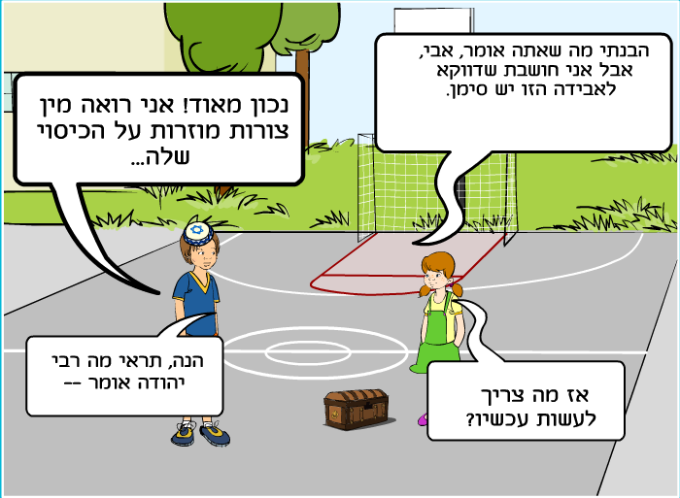

Slide 24
המשנה – רבי יהודה
רישא = ראש, החלק הראשון של המשנה.
מציעתא = החלק האמצעי של המשנה.
סיפא = סוף, החלק האחרון של המשנה.
שינוי הדובר מעיד בד"כ על חלק חדש במשנה.
רישא
כותרת ראשית
איפה מסתיימים דברי רבי יהודה?
סוף רישא
מציעתא
סיפא

Slide 25
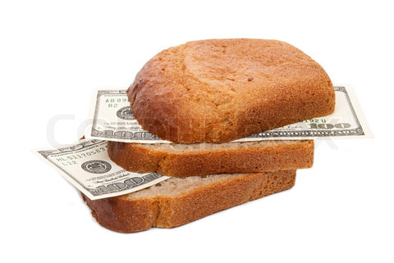
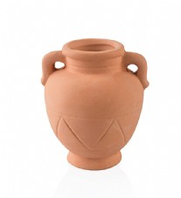
המשנה – רבי יהודה
רבי יהודה אומר:
  כל שיש בו שינוי חייב להכריז.
  כיצד?
    מצא עיגול ובתוכו חרס
    ככר ובתוכו מעות
נקודה למחשבה – האם רבי מאיר ורבי יהודה מסכימים או חולקים?
השינוי הוא סימן!
הכרזה – פרסום ברבים שנמצאה אבידה. המאבד יוכל לקבלה לפי סימנים.
Notes:
למורה – הגמרא בדף כ"ג אומרת שרבי יהודה חולק על רבי מאיר ומביאה כמה אפשרויות להסבר הדברים.

Slide 26
משנה – מסקנה ב'
חייב להכריז!
הבעלים לא מתייאשים
אבידה שיש בה סימן

Slide 27
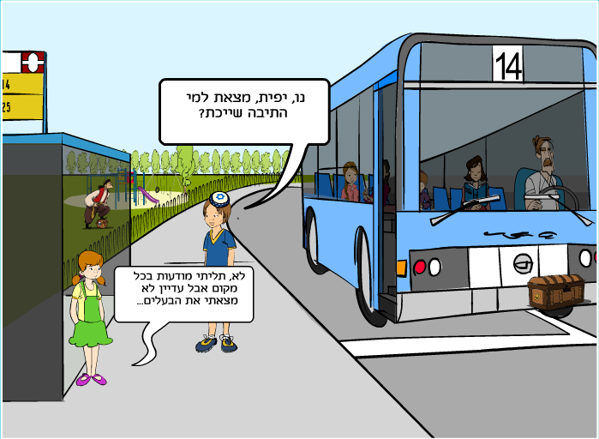

נמצאה תיבה
ניתן לקבלה ע"פ סימנים

Slide 28
המשנה - שאלות
מהו הכלל אותו יש ללמוד מדבריו של רבי מאיר?
הסבירו את המושגים: יאוש, סימן, הפקר.
מהו הכלל אותו יש ללמוד מדברי רבי יהודה?
הסבירו את המושג: הכרזה.
חלקו את המשנה לרישא, מציעתא וסיפא וכתבו כותרת לכל חלק.
כמה תַנאים הוזכרו במשנה? האם הם חולקים או מסכימים זה עם זה?
הסבירו את המילים הבאות: מעות, כריכות, דבילה, נחתום, גיזי, אניצי, לשונות של ארגמן.

